Slide 1
Industrija 4.0 i njena primena u rudarstvu Prošlost – sadašnjost – budućnost
29. PANEL INDUSTRIJA 4.0 I NJENA PRIMENA
TEHNIČKI FAKULTET, BOR, 5. april 2021. god.
Radivoje Mitrović, Vidosav Majstorović and Žarko Mišković
Prezentuje: Doc dr. Žarko Z. MIŠKOVIĆ, Univerzitet u Beogradu – Mašinski fakultet, Beograd, Srbija.
Email: zmiskovic@mas.bg.ac.rs
1
Tehnički fakultet, Bor, 5. april 2021. god.

Slide 2
Plan prezentacije
1. Uvod – trenutno stanje u rudarstvu Republike Srbije
2. Industrija 4.0 i rudarstvo - analogija
3. Smernice za implementaciju I4.0 u rudarstvu
4. Primeri dobre prakse – video materijal
6. Zaključna razmatranja
Industrija 4.0 i njena primena u rudarstvu Prošlost – sadašnjost – budućnost

Slide 3
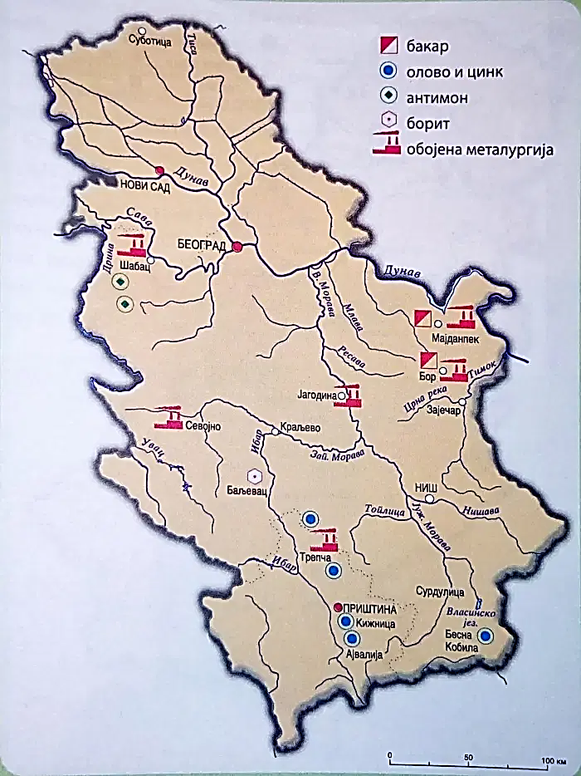
1. Uvod – trenutno stanje u rudarstvu Republike Srbije
RUDARSTVO U SRBIJI?
privredna grana koja ima veliki značaj za razvoj celokupne privrede
Rude na teritoriji Republike Srbije – obojena metalurgija:
Olovo i cink (ruda galenit) najčešće se javljaju zajedno, uz primese srebra, zlata, antimona, bizmuta, bakra i drugih metala. Najvažnija nalazišta ove rude su na južnim padinama Kopaonika i po drugim obodnim delovima Kosovske kotline (Trepča, Kišnica, Ajvalija, Novo Brdo, Janjevo), zatim Lece blizu Lebana i Rudnik kod Gornjeg Milanovca.
Bakar je veoma značajan obojeni metal. Rudnici bakarne rude su Bor, Krivelj, Cerovo i Majdanpek. Eksploatacija rude u Boru otpočela je 1903. godine, i to francuskim kapitalom. Prvih dvadeset godina vađeno je samo jezgro rude, koja je sadržala 8-15% metala, a zatim se prešlo na vađenje rude siromašnije metalom. Danas ruda sadrži oko 0,7% metala, što je na granici rentabilnosti.
Antimon je vrlo tražen i skupocen metal koji se u prirodi retko nalazi. Veće nalazište rude je Zajača kod Krupnja, gde se nalazila i topionica. Međutim, ovaj rudnik danas nije u funkciji.
Borit je redak mineral čije je rentabilno nalazište otkriveno u dolini Ibra kod Baljevca.
Plemeniti metali zlato, srebro, platina i živa se proizvode u manjim količinama pri preradi rude bakra, olova i cinka.
U građevinarstvu i kao sirovine u industriji veliki značaj imaju nemetali: azbest, barit, magnezit, feldspat, kvarcni pesak, glina (kaolinska, bentonitska, vatrostalna), krečnjaci, dolomiti, cement, tehnički i ukrasni građevinski kamen, šljunak i pesak.
Obojena metalurgija
Industrija 4.0 i njena primena u rudarstvu Prošlost – sadašnjost – budućnost

Slide 4
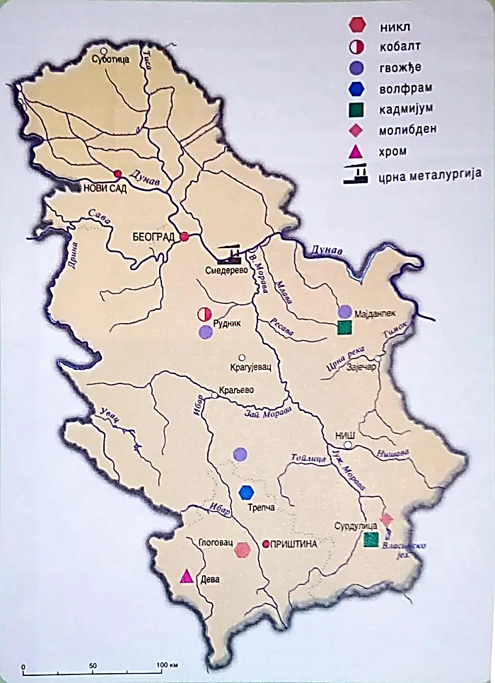
1. Uvod – trenutno stanje u rudarstvu Republike Srbije
RUDARSTVO U SRBIJI?
Rude na teritoriji Republike Srbije – crna metalurgija:
Ruda gvožđa se javlja na više mesta u Srbiji – na Kopaoniku (Suva Ruda i Suvo Rudište), Rudniku, Boranji, u okolini Majdanpeka. Međutim, ova rudišta se ne eksploatišu zbog slabog kvaliteta rude. Oplemenjivači čelika (hrom, molibden, nikl, kobalt, volfram i kadmijum) dodaju se čeliku da bi mu se povećala otpornost, elastičnost, električna provodljivost, antikorozivnost i druga svojstva. Oni se uglavnom uvoze jer su nalazišta u R. Srbiji nerentabilna.
Crna metalurgija
Industrija 4.0 i njena primena u rudarstvu Prošlost – sadašnjost – budućnost

Slide 5
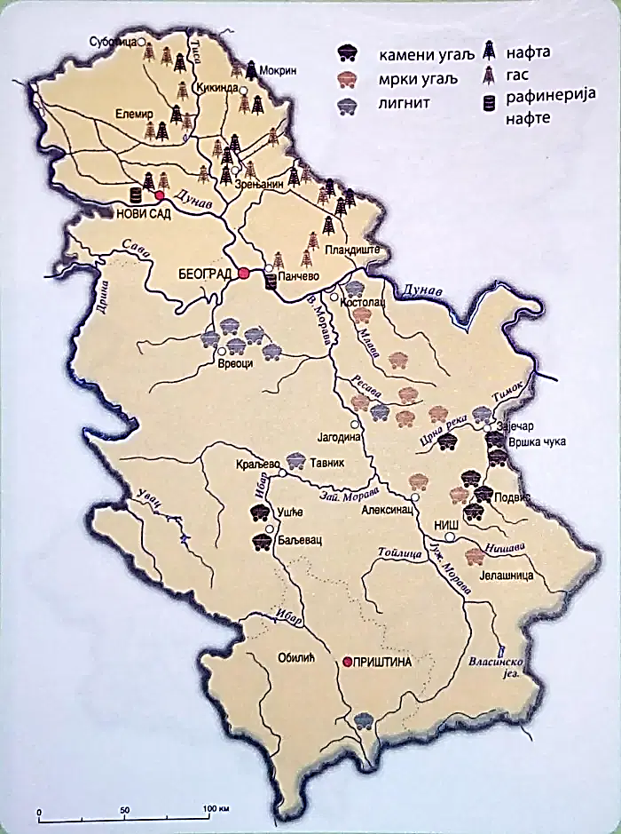
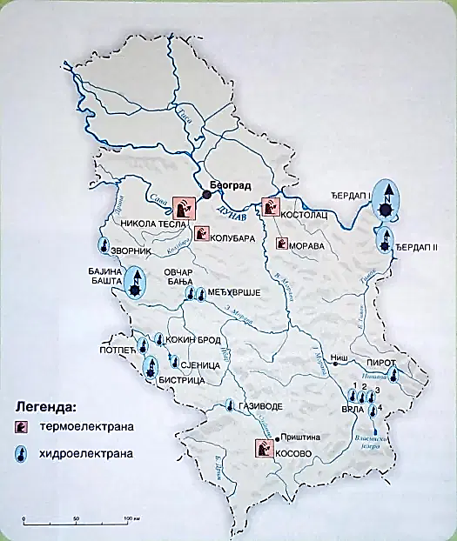
1. Uvod – trenutno stanje u rudarstvu Republike Srbije
RUDARSTVO U SRBIJI?
Elektroprivreda Republike Srbije (EPS) je bazirana prvenstveno na upotrebi fosilnih goriva (lignit, ugalj) – znači da je u potpunosti zavisna od rudarstva:
Ugalj se eksploatiše na prostoru današnje Srbije od 1804. godine, kada je otvoren rudnik u Vrdniku na Fruškoj gori. Energetska vrednost uglja zavisi od sadržaja ugljenika, pepela i vlage. Najveću energetsku vrednost imaju antracit i kameni ugalj, srednju vrednost ima mrki ugalj, a malu imaju lignit i treset.
Rezerve uglja u Srbiji su procenjene na oko 22 milijarde tona. Međutim, najveći deo rezervi čine niskokalorični lignit (preko 97%), a manji deo srednjekalorični mrki ugalj i još manji deo zauzima visokokalorični kameni ugalj. Ukupna proizvodnja uglja u Srbiji iznosi oko 36 miliona tona.
Lignit ima malu toplotnu vrednost i sadrži mnogo vlage i pepela, pa se ne isplati prevoziti ga na veće daljine. Osnovna pogodnost ležišta lignita je u velikim rezervama, niskim cena ma dobijenog uglja i mogućnosti proizvodnje na površinskim kopovima. Nepovoljna okolnost je što masovna proizvodnja i sagorevanje uglja veoma mnogo zagađuju životnu sredinu (vazduh, vodu i zemlju). Najveći deo proizvodnje lignita (preko 80%) sagoreva u termoelektranama, koje su podignute blizu površinskih kopova. Najveći baseni lignita u Srbiji su Kosovski, Kolubarski i Kostolački.
Industrija 4.0 i njena primena u rudarstvu Prošlost – sadašnjost – budućnost

Slide 6
1. Uvod – trenutno stanje u rudarstvu Republike Srbije
PROBLEMI U RUDARSKOM SEKTORU?
Rast potražnje, posebno u zemljama u razvoju, doveo je do toga da su poboljšanje rezultata poslovanja i ostvarivanje ušteda postali ključni izazovi u sektoru rudarstva
politika i poslovanje sve više međusobno isprepletani, što se direktno odražava na neto rezultate poslovanja
rudarska preduzeća se takođe bore sa nedostatkom kvalifikovane radne snage
rudarske kompanije poseduju značajna gotovinska sredstva, te traže pristup novim rezervama ruda ili, pak, teže ekspanziji na nova tržišta
povećanje bezbednosti procesa i smanjenje negativnih uticaja po životnu sredinu je trajan zadatak sektora za rudarstvo
Industrija 4.0 i njena primena u rudarstvu Prošlost – sadašnjost – budućnost

Slide 7
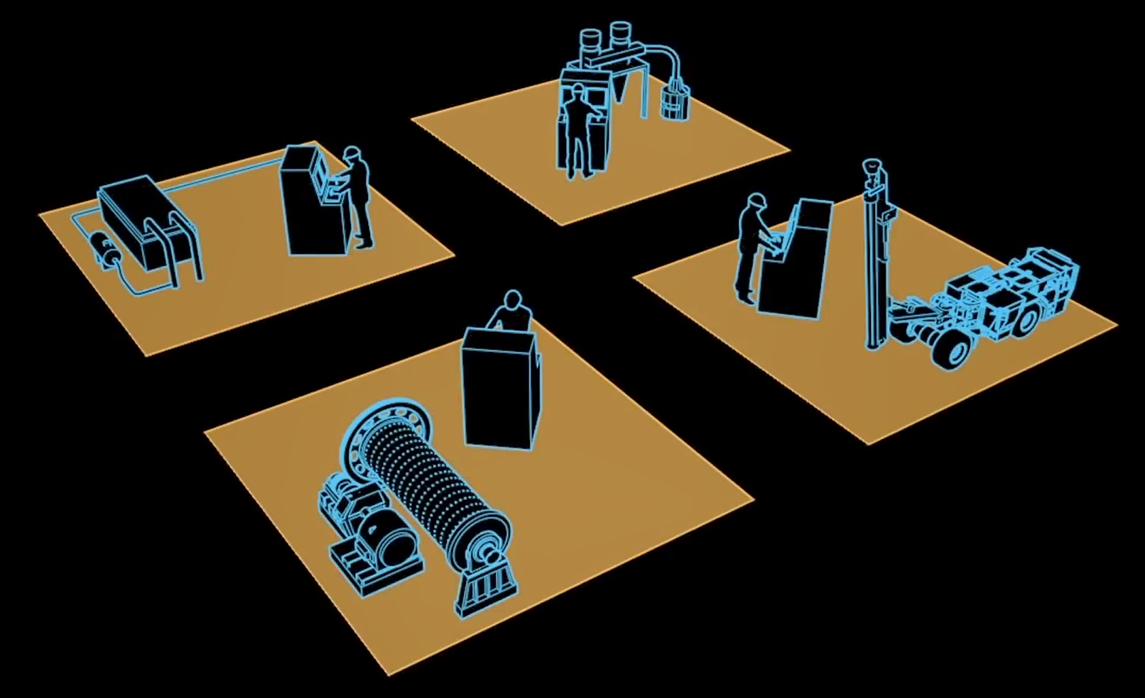
1. Uvod – trenutno stanje u rudarstvu Republike Srbije
PROBLEMI U RUDARSKOM SEKTORU?
Nedostatak integracije različitih podsistema na rudniku!
KLJUČNI PODSISTEMI U PROIZVODNJI I PRERADI RUDE
Kop (podzemni ili nadzemni) – bageri (rotorni ili obični), ljudski rad
Topionica (za termički tretman rude)
Transportni sistem (trakasti transporteri, kamioni, vozovi, brodovi itd.)
Mlinovi (za mehanički tretman rude)
...
PRIMENA PRINCIPA INDUSTRIJE 4.0 MOŽE DA UNAPREDI TRENUTNO STANJE UPRAVO INTEGRACIJOM I AUTOMATIZACIJOM RAZLIČITIH RUDARSKIH PODSISTEMA
Industrija 4.0 i njena primena u rudarstvu Prošlost – sadašnjost – budućnost

Slide 8
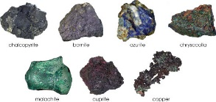
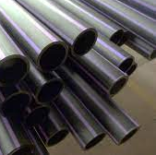
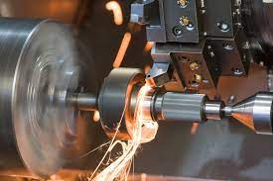
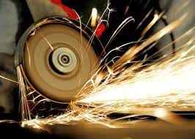
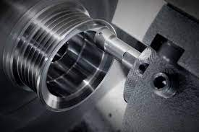
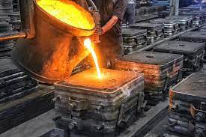
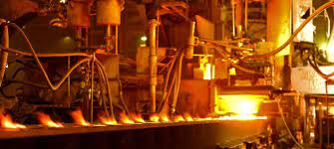
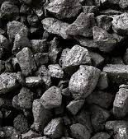
2. Industrija 4.0 i rudarstvo – analogija sa proizvodnim sistemima
KAKO PRIMENITI SMERNICE INDUSTRIJE 4.0 U RUDARSTVU?
Proizvodni sistem
Rudnik
Resursi:
materijalni (repromaterijal/mašine) i nematerijalni (ljudski rad, znanje, vreme, INFORMACIJE...)
Resursi:
materijalni (sirovina / mehanizacija) i nematerijalni (ljudski rad,
znanje, vreme, INFORMACIJE...)
Proizvodni proces:
transformiše resurse u krajnje proizvode
Proces iskopavanja i obrade:
transformiše sirovinu u krajnji proizvod – rudu spremnu za upotrebu
Krajnji proizvod:
mašinski deo, podsklop, sklop ili sistem
Krajnji proizvod:
ruda spremna za transport i dalju upotrebu
ANALOGIJA
Industrija 4.0 i njena primena u rudarstvu Prošlost – sadašnjost – budućnost

Slide 9
3. Smernice za implementaciju I4.0 u rudarstvu
ŠTA JE TO INDUSTRIJA 4.0?
Potiče iz visokotehnološke strategije nemačke vlade koja je promovisala kompjuterizaciju industrije.
U oktobru 2012. radna grupa savezne vlade Nemačke predstavila preporuke za uvođenje Industrije 4.0.
U suštini to su tzv. “pametne fabrike”.
(R)EVOLUCIJA
RAZMIŠLJANJA
(R)EVOLUCIJA VEŠTINA
(R)EVOLUCIJA STALNIH PROMENA
(R)EVOLUCIJA UBRZAVANJA SVEGA
Industrija 4.0 i njena primena u rudarstvu Prošlost – sadašnjost – budućnost

Slide 10
Podržavajuće tehnologije za I4.0
3. Smernice za implementaciju I4.0 u rudarstvu
VELIKI PODACI
CLOUD COMPUTING & SAJBER BEZBEDNOST
INTERNET STVARI
ČOVEK – MAŠINA INTERFEJSI / AI
KONGNITIVNI / KOLABORATIVNI ROBOTI
ADITIVNA PROIZVODNJA
Industrija 4.0 i njena primena u rudarstvu Prošlost – sadašnjost – budućnost

Slide 11
Primenom predstavljene analogije, skoro sve elemente I4.0 koje se odnose na proizvodne sisteme je moguće primeniti i u rudarstvu!
3. Smernice za implementaciju I4.0 u rudarstvu
Industrija 4.0: Osnovni elementi (tehnologije) / rudarstvo (42)
Sajber fizički sistemi (CPS)
Radio frekfentna indentifikacja (RFID)
Komunikacija iz blizine (NFC)
Digitalna memorija proizvoda
M2M – Čovek-mašina komunikacija / MMI – Čovek-mašina interakcija
MRK – Čovek-robot saradnja
Bionika
Asistent operator
Mobilni roboti
Energetska efikasnost / Praćenje
Integracija obnovljivih izvora energije
Rekonfigurabilna fabrika
Serija 1
Uključi & Napravi
Menadžment u pogonu za I4.0
Lean menadžment
Digitalni bliznaci
Digitalna senka
Horizontalna & Vertikalna integracija
Korišćenje svetlosnih oznaka
Pametno / Mobilno održavanje
Praćenje stanja
AR – Proširena realnost
VR – Virtuelna realnost
QR Kod
Bezbednost podataka
Protokoli otvorene komunikacije (OPC-UA)
IoT – Internet stvari (IIoT – Industrijski internet stvari )
Komunikacija u realnom vremenu
Veliki podaci
Cloud
Piramida automatizacije
Planiranje resursa (ERP)
Upravljanje radnim nalogom(MES)
Pametni uređaji
Pametne mašine
Pametne fabrike
Odnosi sa dobavljačima
Inteligentna logistika
Odnosi sa kupcima
WWW
Industrija 4.0 i njena primena u rudarstvu Prošlost – sadašnjost – budućnost

Slide 12
Industrija 4.0: Osnovni elementi (RFID, NFC, DPM, QR)
3. Smernice za implementaciju I4.0 u rudarstvu
RFID
NFC
DPM
QR Code
Near Field Communication
Dvosmerna
komunikacija između dva elementa locirana jedan blizu drugoga.
NFC – RFID na distanci od nekoliko cm
Digitalna memorija proizvoda
Zasnovanu na ISO 15693 RFID standardu omogućava čuvanje specifičnih podataka o proizvodu tokom procesa proizvodnje i svih faza životnog ciklusa uključujući i održavanje.
Quick Response Code
Praćenje delova u proizvodnji. Čitaju se smart uređajima, kamerama, specijalizovanim
čitačima sa odgovarajućim softverom.
Radio Frekventna IDentifikacija
Koristi radio
transmisiju da očita podatke sa oznake ili ispiše podatke na oznake bez kontakta.
Energiju dobija od RFID čitača.
Može biti:
Deo finalnog proizvoda
Deo nosača
Industrija 4.0 i njena primena u rudarstvu Prošlost – sadašnjost – budućnost
12

Slide 13
Industrija 4.0: Kibernetsko-fizički sistem (CPS)
3. Smernice za implementaciju I4.0 u rudarstvu
Cyber-Physical Sysems su pametni, umreženi sistemi sa ugrađenim senzorima, procesorima i aktuatorima
(izvršnim organima) koji su u interakciji sa fizičkim svetom (uključujući i ljude kao korisnike) i podržavaju rad u realnom vremenu.
Kibernetsko-fizički sistem:
Integracija lokalne "inteligencije" i komunikacijskih kapaciteta. Ovi sistemi su "dovoljno pametni" da mogu nezavisno odlučivati.
Industrija 4.0 i njena primena u rudarstvu Prošlost – sadašnjost – budućnost
13

Slide 14
Industrija 4.0: Internet stvari
3. Smernice za implementaciju I4.0 u rudarstvu
Internet of Things (IoT)
Predstavlja međuumrežavanje fizičkih objekata sa ugrađenom elektronikom, softverom, senzorima i konekcijom. Na taj način je uređajima omogućena razmena podataka sa aplikacijama, operaterom i/ili drugim povezanim uređajima. IoT omogućava da objekti budu locirani i kontrolisani na daljinu putem postojeće mrežne infrastrukture.
Industrial Internet of Things (IIoT)
Industrijski internet stvari (IIoT) se odnosi na međusobno povezane senzore, instrumente i druge industrijske uređaje i objekte, umrežene zajedno sa industrijskim aplikacijama, uključujući proizvodnju i upravljanje energijom.
Internet of Everything (IoE)
Internet svega predstavlja inteligentnu konekciju između ljudi, procesa, podataka i stvari. IOE koncept ukljucuje M2M komunikaciju, M2P (Machine-to-People) i P2P tehnološki podržanu interakciju između ljudi.
Ljudi
Procesi
Podaci
Stvari
Do 2020. godine između 50 i 200 milijardi internetom povezanih stvari.
Industrija 4.0 i njena primena u rudarstvu Prošlost – sadašnjost – budućnost
14

Slide 15
Industrija 4.0: Oblak
3. Smernice za implementaciju I4.0 u rudarstvu
Cloud
je skup mrežnih računarskih resursa koji obezbeđuju IT infrastrukturu i pružaju IT servise, uključujući aplikacije i interni i eksterni prostor za smeštanje podataka. Odgovarajućim servisima se pristupa preko mreža, bez potrebe da se instalira softver na računar korisnika. Pružanje i korišćenje ovih IT usluga omogućeno je isključivo preko interfejsa, protokola i brauzera.
Bez cloud-a Sa cloud-om
Prednosti:
Smanjenje troškova
Smanjenje potrošnje energije
Fleksibilnost
Efikasnost
Skalabilnost
Razmena podataka kompanije
nezavisna od lokacije
Novi razvoj
Troškovi softvera
Oslobođena sredstva za nove razvoje
Strateške promene
Troškovi energije
Fokus na inovacije
Trenutni IT troškovi
Uvođenje
Troškovi softvera
Troškovi energije
Troškovi radne snage
Troškovi hardvera
Troškovi radne snage
Hardver
Uštede u radnoj snazi i energiji
Umanjeni godišnji operativni troškovi za 83,8%
Nedostaci:
Zaštita podataka
Zavisnost od IT mreže
Troškovi hardvera
Tipovi servisa u oblaku:
Softver kao usluga, SaaS (Software as a Service)
Platforma kao usluga, PaaS (Platform as a Service)
Infrastruktura kao usluga, IaaS (Infrastructure as a Service)
3 ključne reči:
Jeftinije
Brže
Zelenije
Cloud rešenja: FESTO - Dashboard, SIEMENS - MindSphere, ROCKWELL - Factory Cloud
Industrija 4.0 i njena primena u rudarstvu Prošlost – sadašnjost – budućnost
15

Slide 16
Industrija 4.0: Big Data (Analytics)
3. Smernice za implementaciju I4.0 u rudarstvu
Big Data
Podaci prikupljeni iz svih izvora informacija u proizvodnom sistemu/organizaciji sa mogućnošću pretrage (filtriranja) i analize (primenom algoritama) u cilju optimizacije procesa proizvodnje.
Big Data osobine:
Podaci se generišu velikom brzinom - Velocity (generisanje u realnom vremenu)
Podaci su različitog formata - Variety (više od 80% čine nestrukturirani podaci)
Podaci su velikog obima - Volume (terabajti podataka)
Smanjenje troškova
Big Data analytics
Nove ideje
Novi proizvodi i
Primena:
Optimizacija procesa
Razvoj novih poslovnih modela
Inteligentna kontrola potrošnje energije
Razvoj novih veština za nova radna mesta
servisi
Interpretacija
Rudarenje podataka
Transformacija
Pre-procesiranje
Selekcija
Nedostaci:
Prikupljanje podataka koji nisu relevantni
Problemi sa privatnošću i zaštitom podataka
Podaci se analiziraju pomoću algoritama za rudarenje podataka (data mining).
Rudarenje podataka: Analiza podataka primenom različitih algoritama koji implementiraju razne matematičke i statističke modele primenjive u poslovne svrhe. Cilj je pronalaženje šablona tj. obrazaca ponašanja otkrivanjem skrivenih veza između vrednosti podataka.
Industrija 4.0 i njena primena u rudarstvu Prošlost – sadašnjost – budućnost
16

Slide 17
Industrija 4.0: Machine-to-Machine komunikacija (M2M)
3. Smernice za implementaciju I4.0 u rudarstvu
M2M označava automatizovanu razmenu podatka između mašina i uređaja. Da bi to bilo omogućeno, mašine moraju biti
umrežene i spremne za razmenu podataka. Neophodan je i odgovarajući standard (protokol) za komunikaciju.
M2M standardi / protokoli:
OPC-UA
(Open Protocol Communication – Unified Architecture)
OMA DM
(Open Mobile Alliance Device Management)
OMA LightweightM2M
MQTT
TR-069 (Technical Report 069)
HyperCat
OneM2M
Google Thread
AllJoyn
Industrija 4.0 i njena primena u rudarstvu Prošlost – sadašnjost – budućnost
17

Slide 18
Industrija 4.0: Vođeni operater
3. Smernice za implementaciju I4.0 u rudarstvu
Assisted Operator
Radniku se pomaže pružanjem dodatnih informacija, pomoć oko izvršavanja manuelnog rada i mogućnost da se fokusira na radni zadatak.
Primena:
Na montažnim linijama
U području logistike
U održavanju, pružanjem relevantnih informacija
Tehnologije:
Mobilni uređaji (tablet, pametni telefoni, pametni sat)
Monitor na radnom mestu
Pametne naočare (Proširena realnost)
Pick By Light
Metoda koja pomoću svetlosnog signala obezbeđuje da se bez papira izvrši precizno i efikasano odvajanje, smeštanje, sortiranje delova i montaža proizvoda.
Industrija 4.0 i njena primena u rudarstvu Prošlost – sadašnjost – budućnost
18

Slide 19
Industrija 4.0: Proširena stvarnost
3. Smernice za implementaciju I4.0 u rudarstvu
Augmented Reality
U AR aplikacijama vidljivi (realni) svet se preklapa sa
slojem digitalnog sadržaja, kao pomoćni sistem u logistici, održavanju, montaži,....
Treba praviti razliku u odnosu na koncept virtuelne stvarnosti (Virtual Reality), gde se realni svet zamenjuje virtuelnim.
Primena:
Pomoć servisnom osoblju i radnicima pri održavanju
Pomoć radniku prilikom montaže proizvoda
Pomoć u logistici (korišćenjem pametnih naočara "Pick by vision")
Industrija 4.0 i njena primena u rudarstvu Prošlost – sadašnjost – budućnost
19

Slide 20
Industrija 4.0: Digitalni blizanac i digitalna senka
3. Smernice za implementaciju I4.0 u rudarstvu
Digital Twin
Predstavlja virtuelnu sliku (virtuelni prototip), odnosno digitalnu repliku realnog proizvoda, fizičkog objekata, procesa ili sistema. Koncept digitalnog blizanca definisan je kao digitalni zapis ponašanja elementa i dinamike sistema koji nastaje tokom rada i pomaže pri optimizaciji njegovih karakteristika. Podaci sa senzora realnog objekta se koriste da unaprede digitalnu kopiju u realnom vremenu.
Zbirni logistički podaci
Operativna istorija
Zbirni logistički podaci
Fizički objekat
Digitalni
blizanac
Fizički objekat
Operativna istorija
Digitalni blizanac
Istorija održavanja
Istorija održavanja
Operacije u realnom vremenu
Operacije u
realnom vremenu
FMEA
FMEA
CAD model
Fizički-bazirani modeli
Statistički modeli
Mašinsko učenje
CAD model
FEA model
Fizički-bazirani modeli
Statistički modeli
Mašinsko učenje
FEA model
Digital Shadow
Dovoljni precizan prikaz podataka o procesima iz razvoja i proizvodnje,
kao i drugih bliskih oblasti.
Primena:
Rana simulacija proizvodnog lanca
Detaljna virtuelna analiza mogućih grešaka/problema pre početka proizvodnje, bez skupih testiranja
Industrija 4.0 i njena primena u rudarstvu Prošlost – sadašnjost – budućnost
20

Slide 21
Industrija 4.0: Pametno održavanje
3. Smernice za implementaciju I4.0 u rudarstvu
Smart Maintenance
Predstavlja inteligentno održavanje zasnovano na učenju. Bazira se na prediktivnom održavanju koje uključuje kontinualno ili periodično praćenje fizičkih promena stanja mašina i procesa (Monitoring uslova - Condition Monitoring), kao i analizu dobijenih podataka primenom metoda mašinskog učenja, odnosno veštačke inteligencije.
Osnovni cilj je da se spreče ili minimizuju zastoji u proizvodnji.
Osnovne tehnike monitoringa uslova:
Analiza i dijagnostika vibracija
Akustična emisija
Analiza toplotnog ponašanja
Infracrvena termografija
Ultrazvučno ispitivanje
Analiza potrošnje energije
Analiza abraziva i čestica
Analiza SHP,...
Industrija 4.0 i njena primena u rudarstvu Prošlost – sadašnjost – budućnost
21

Slide 22
Industrija 4.0: Monitoring energetske efikasnosti
3. Smernice za implementaciju I4.0 u rudarstvu
Energy Efficiency Monitoring uključuje praćenje potrošnje energije u realnom vremenu i upoređivanje sa periodičnim arhiviranim podacima. Energetska efikasnost ima za cilj korišćenje manje količine energije za obavljanje istog posla.
Akcenat se, takođe, daje na korišćenje obnovljivih izvora energije.
Podaci o potrošnji energije se obrađuju i koriste za:
Izveštavanje - prikaz detaljnih podataka o potrošnji
energije, istorijski i u realnom vremenu, kao i
izveštaji o energetskoj efikasnosti. Prikazivanjem
informacija o potrošnji u realnom vremenu, korisnici vide neposredan uticaj svojih akcija na efikasnost.
Nadzor - napredno praćenje potrošnje korišćenjem algoritama za identifikaciju anomalija. Na taj način se mogu uočiti nepravilnosti.
Upravljanje - Automatizovano ili mauelno
upravljenje i podešavanje u cilju smanjenja potrošnje energije.
Primer:
4 iste mašine rade u pogonu
3 od njih imaju istu potrošnju energije
4. mašina ima značajno bolje performanse (nižu potrošnju)
Zaključak: Parametri 4. mašine biće upotrebljeni i kod ostale 3.
Obnovljivi izvori energije:
Industrija 4.0 i njena primena u rudarstvu Prošlost – sadašnjost – budućnost
22

Slide 23
Industrija 4.0: Horizontalna i vertikalna integracija
3. Smernice za implementaciju I4.0 u rudarstvu
Horizontalna integracija:
Integracija funkcija, aktivnosti i procesa koji polaze od dobavljača, odnosno lanca napavke, preko proizvodnih procesa u kompaniji, pa sve do krajnjeg kupca.
Vertikalna integracija: Integracija i umrežavanje različitih IT sistema na različitim hijerarhijskim nivoima (npr. izvršilac, nivo senzora, nivo upravljanja, nivo proizvodnje, izvršni i nivo planiranja u kompaniji) da bi se postiglo kompletno rešenje.
CAx, ERP, MES, PLM, PDM, CRM, SCM
Industrija 4.0 i njena primena u rudarstvu Prošlost – sadašnjost – budućnost
23

Slide 24
Industrija 4.0: Umreženi RUDNIK budućnosti
3. Smernice za implementaciju I4.0 u rudarstvu
Cilj I4.0 je pamatna fabrika (Smart Factory) koja predstavlja inteligentno proizvodno okruženje u kome su proizvodni resursi i logistički sistemi organizuju uglavnom bez ljudske intervencije. Isti koncept se može primeniti i na PAMETNI RUDNIK (Smart Mine). Umrežavanje ugrađenih proizvodnih sistema i dinamičnih poslovnih i inženjerskih procesa omogućava profitabilnu proizvodnju prema personalizovanim zahtevima kupaca/korisnika.
Industrija 4.0 i njena primena u rudarstvu Prošlost – sadašnjost – budućnost
24

Slide 25
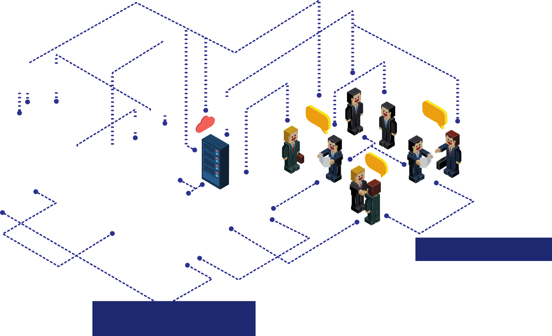
Internet X (svega)
3. Smernice za implementaciju I4.0 u rudarstvu
Internet stvari
Internet stvari
Internet znanja
Internet poslovnih procesa / usluga
Industrija 4.0 i njena primena u rudarstvu Prošlost – sadašnjost – budućnost
25

Slide 26
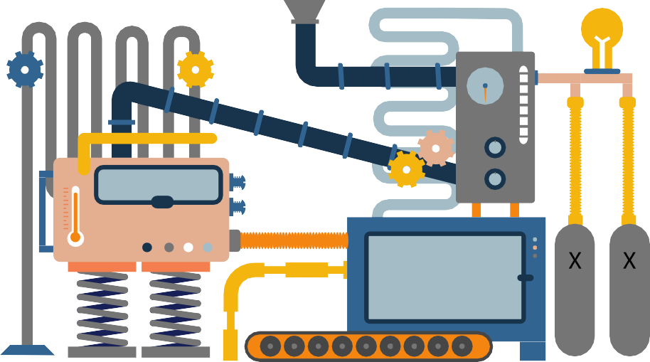
Veliki podaci: sirov materijal u rudniku
3. Smernice za implementaciju I4.0 u rudarstvu
+
SIROV MATERIJAL
- Podaci kao “sirov materijal”
Uključenje podataka u tehničku dokumentaciju ?
3 D’s: Data Driven Decisions
VELIKI PODACI
PROIZVOD
=
Industrija 4.0 i njena primena u rudarstvu Prošlost – sadašnjost – budućnost
26

Slide 27
3. Smernice za implementaciju I4.0 u rudarstvu
Razumeti vrednost podataka
Podaci kao faktor proizvodnje - sirovine, kapital, radna snaga i energija
Industrija 4.0 i njena primena u rudarstvu Prošlost – sadašnjost – budućnost
27

Slide 28
Automatizacija 4.0 znači Saznanje ...
3. Smernice za implementaciju I4.0 u rudarstvu
Od INDUSTRIJSKE
Automatizacije …
ka KOLABORATIVNOJ
AutomatizacijI …
do KONGNITIVNE
Automatizacije …
Industrija 4.0 i njena primena u rudarstvu Prošlost – sadašnjost – budućnost
28

Slide 29
3. Smernice za implementaciju I4.0 u rudarstvu
Dakle...
Industrija 4.0 je digitalna transformacija u povezano okruženje podataka, ljudi, procesa, usluga, sistema i Interneta inteligentnih uređaja (Internet of Things - IoT) koje uključuje generisanje i korišćenje informacija u cilju postizanja pametnih industrija i sistema, zasnovanih na industrijskim inovacijama i online povezivanju proizvođača, korisnika i snabdevača prema sledećem dijagramu
INDUSTRY 4.0
Integrated things
Integrated data
Smart manufacture
Smart products
Principles:
Accessibility
Multilinguality
Safety
Open code software
Different solutions
Smart cities
Smart buildings
Levels of operability:
Operational (organisational)
System (applicational)
Technical
Semantic (virtuel)
Cyber Physical Systems
IoT
Cloud Computing
Smart networks
Smart facilities
Smart logistics
Smart roads
Integrated services
Pametni rudnici
Integrated people
Okvir i struktura koncepta Industrije 4.0
Industrija 4.0 i njena primena u rudarstvu Prošlost – sadašnjost – budućnost
29

Slide 30
3. Smernice za implementaciju I4.0 u rudarstvu
Dva pristupa primeni koncepta I4.0 na upravljanje mehanizacijom u rudnicima:
Centralizovani
Decentralizovani
Centralised approach
Decentralised approach
Connection level
Cloud
Benefits (why)
Identification of goals by levels (layers)
Functional structure (what)
Digital machine structure model
Monitoring level
Software Hardware
Application (where)
Function and monitoring resources
Management level
Integrated management
IPC
Automatisation (how)
Condition based maintenance I4.0 concept
Process level
Sensor / actuator
Sensor / actuator
Sensor / actuator
Sensor / actuator
System
Industrija 4.0 i njena primena u rudarstvu Prošlost – sadašnjost – budućnost
30

Slide 31
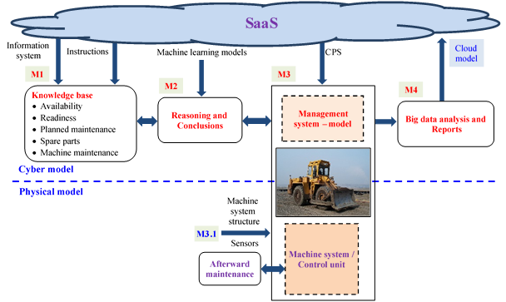
3. Smernice za implementaciju I4.0 u rudarstvu
Sajber-Fizički model za kontrolu mehanizacije u rudnicima
M1 – baza znanja za održavanje i proizvodnju
M2 – inteligentna analiza i sinteza
M3 – mašinski sistem pomoćne mehanizacije sa strukturom HW / SW (M3.1),
M4 – analiza velikih podataka i izveštavanje
SaaS – Service and a Software model
Industrija 4.0 i njena primena u rudarstvu Prošlost – sadašnjost – budućnost
31

Slide 32
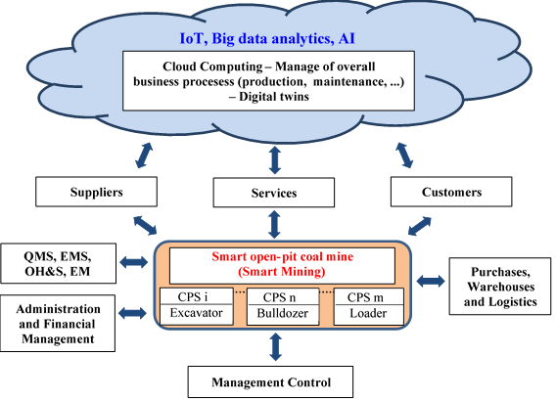
3. Smernice za implementaciju I4.0 u rudarstvu
ERP (Enterprise Resource Planning) model za upravljanje mehanizacijom u rudnicima
Industrija 4.0 i njena primena u rudarstvu Prošlost – sadašnjost – budućnost
32

Slide 33
4. Primeri dobre prakse – video materijal
Izvor
YouTube: Mining Industry –
The Future is Automation
https://www.youtube.com/watch?v=POqw0rIJe78&list=PLZPLCjvYYsqhIhLvLBSHHuRYS5nF_imNs
Industrija 4.0 i njena primena u rudarstvu Prošlost – sadašnjost – budućnost
33

Slide 34
5. Zaključna razmatranja
TEMA ZA RAZMIŠLJANJE I DISKUSIJU
Socijalne promene koje će izazvati primena Industrije 4.0 u rudarstvu:
Otvaranje novih radnih mesta VS. Gašenje starih radnih mesta (posledica automatizacije)
ili
’Da li će primena robota u rudarstvu učiniti ljude suvišnim’?
Industrija 4.0 i njena primena u rudarstvu Prošlost – sadašnjost – budućnost
34

Slide 35
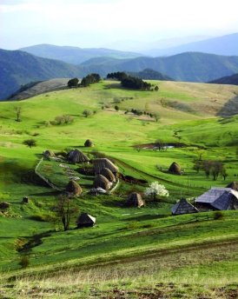
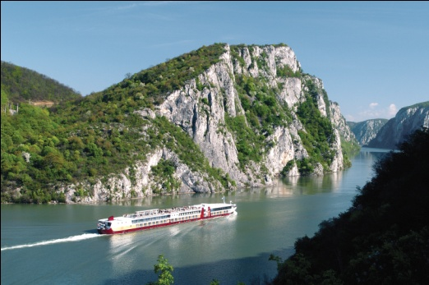
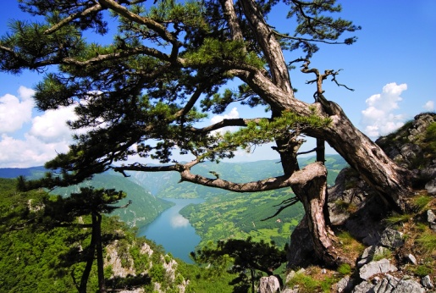
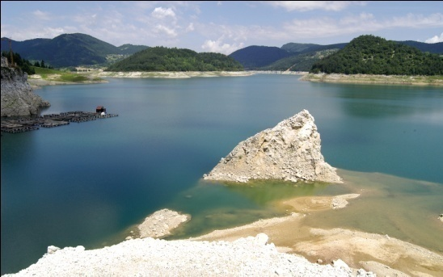
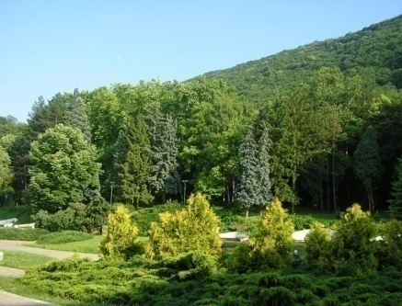
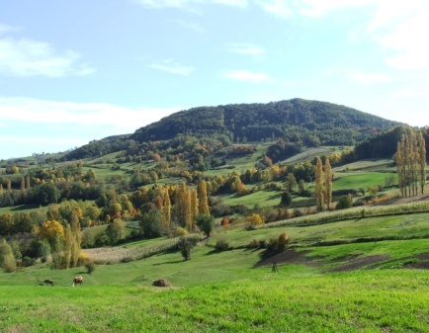
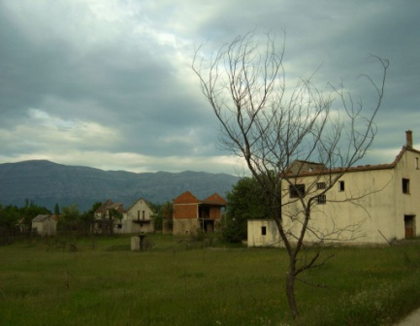
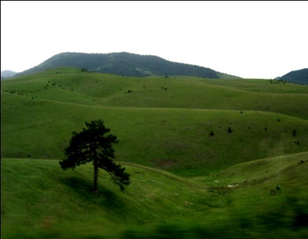
HVALA NA PAŽNJI!
Kontakt: Doc. dr. Žarko Mišković
zmiskovic@mas.bg.ac.rs
Industrija 4.0 i njena primena u rudarstvu Prošlost – sadašnjost – budućnost
35

